Slide 1
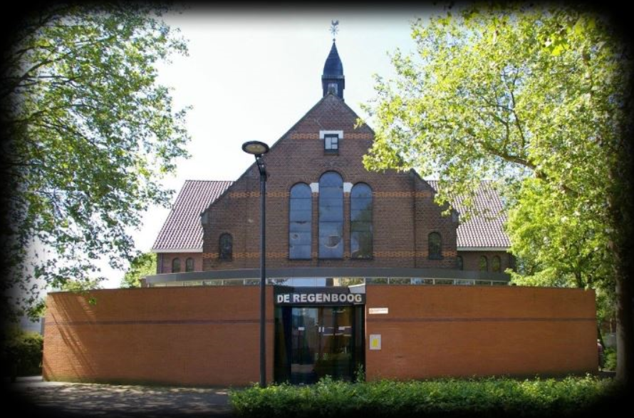
Zondag 14 januari 2024
Welkom in De Regenboog!

Slide 2
Voorganger: ds. Bertine van der Weg
Ouderling van dienst: Piet Wolters
Ouderling van welkom: Jan Eissens
Diakenen: Dinand/Klazien Imhof en Chris Bouwhuis
Lector: Ria Brouwer
Organist: Henk de Gooijer

Slide 3
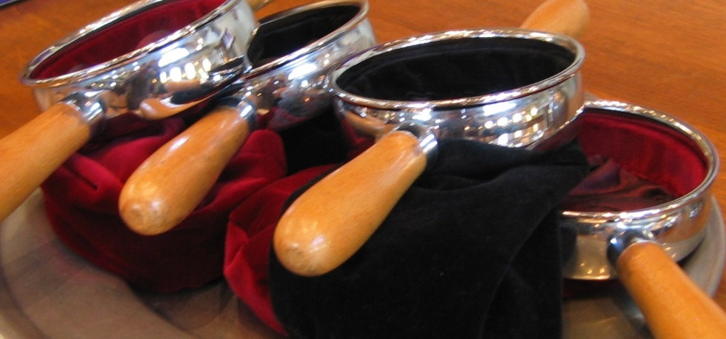
Collectedoel van vandaag:
Kerkelijke doeleinden
(pastoraat en eredienst, onderhoud gebouwen en orgels etc.)
De collecte wordt gehouden bij de uitgang.
Ook kunt u uw gift geven via de Scipio-app of
kunt u uw gift overmaken op rekeningnr.
NL96 RABO 0327 3039 72 t.n.v. PG Nijverdal

Slide 5
Bid mee tijdens de gebedsweek in Nijverdal / Hellendoorn
19 tot 20.30u
Het Centrum, Constantijnstraat 7a
19 tot 20.00u
Beth Shalom, Maasstraat 2
19 tot 20.00u
De Schaapskooi, Kuperserf 49
19 tot 19.45u
De Kleine Kapel, Noetselerweg 55
19 tot 20.00u
Verzorgingshuis de Blenke, Reggeweg 42
19 tot 20.30u
Het Vischnet, Grotestraat 68
Geen dienst
Geen activiteit
Geen dienst
Geen activiteit
Kijk voor meer informatie op de website van de
Raad van Kerken Nijverdal / Hellendoorn

Slide 6

Welkom en mededelingen
door ouderling Jan Eissens
Psalm 66: 1

Slide 7
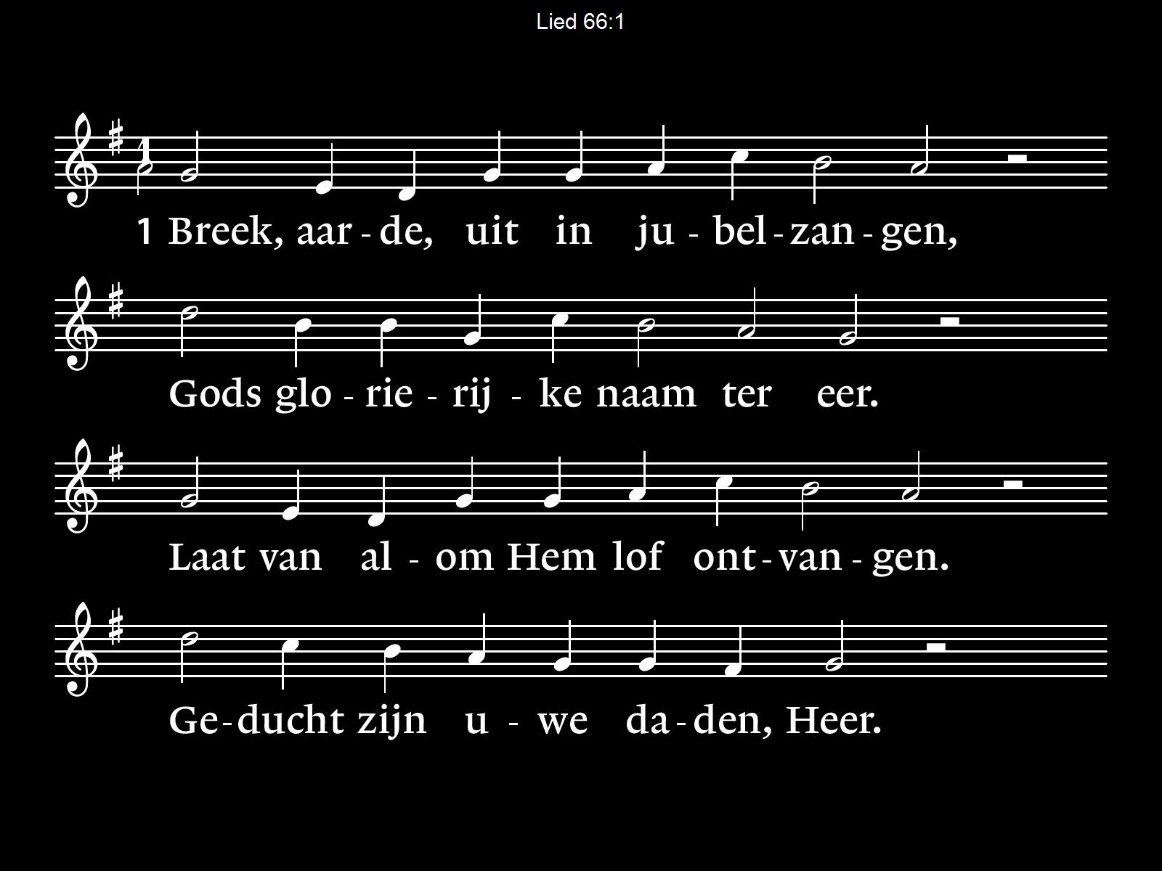
Psalm 66: 1

Slide 8
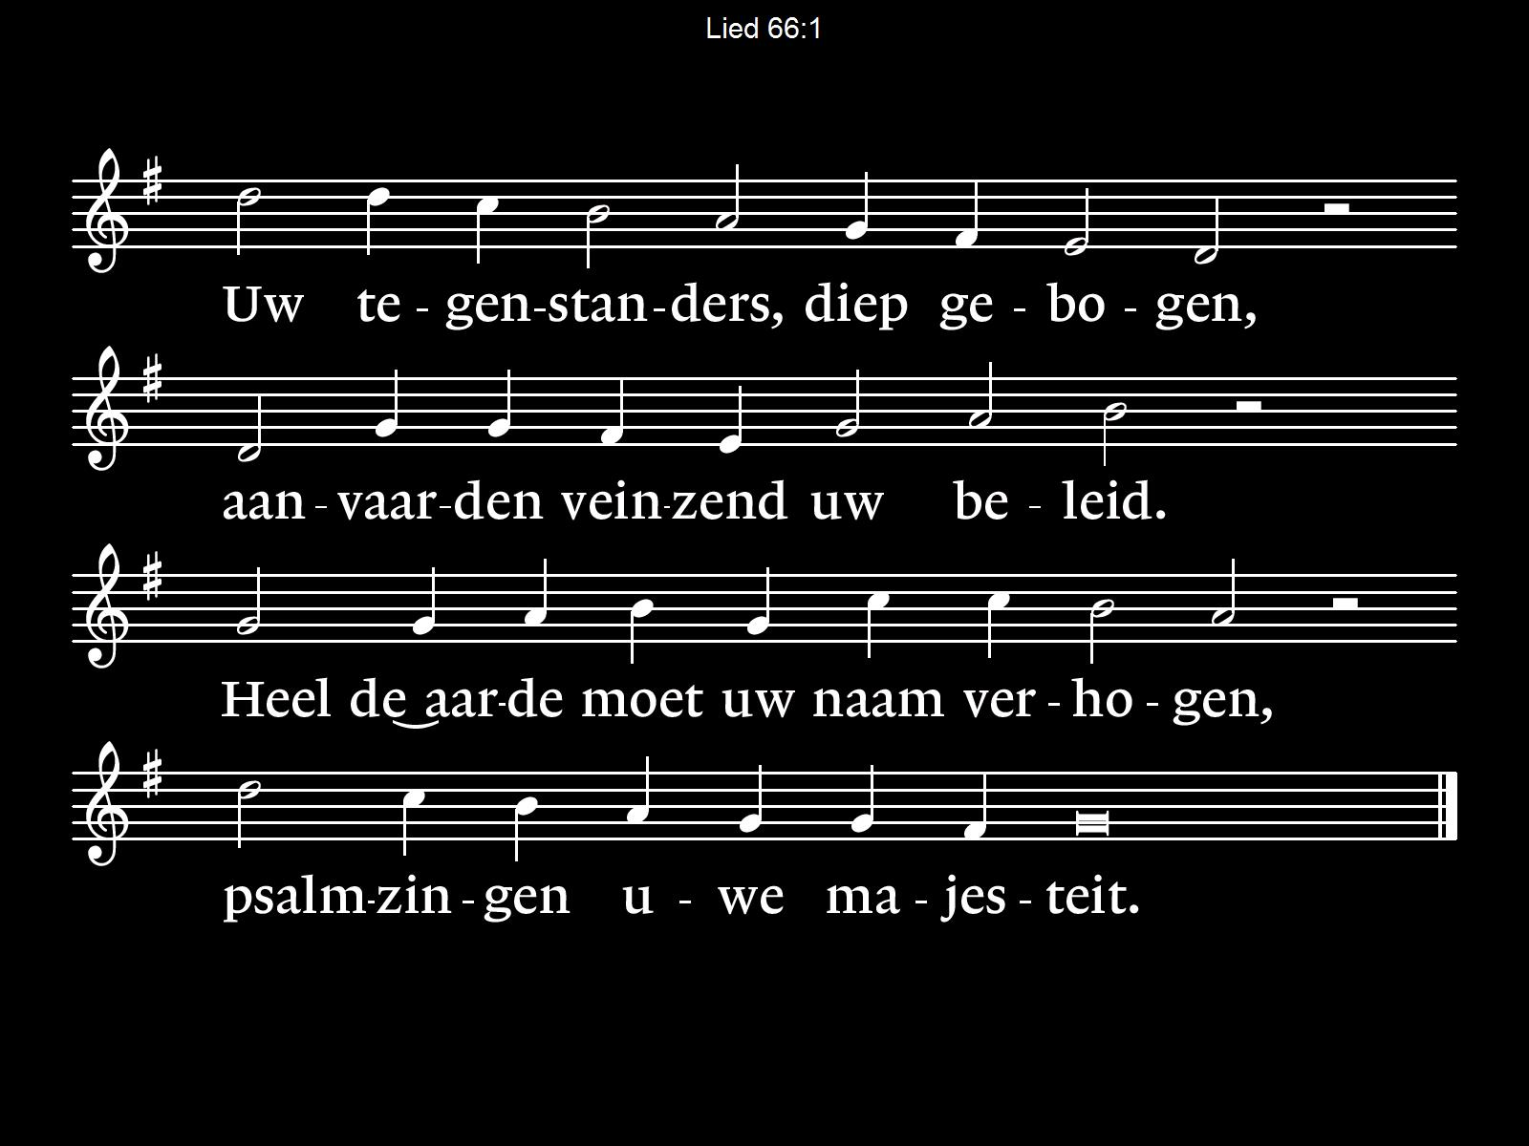
Stil gebed

Slide 9
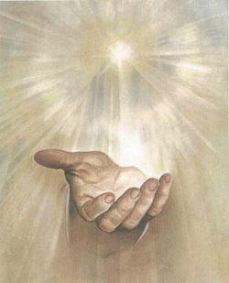
Stil gebed
Bemoediging
Groet
Psalm 66: 5

Slide 10
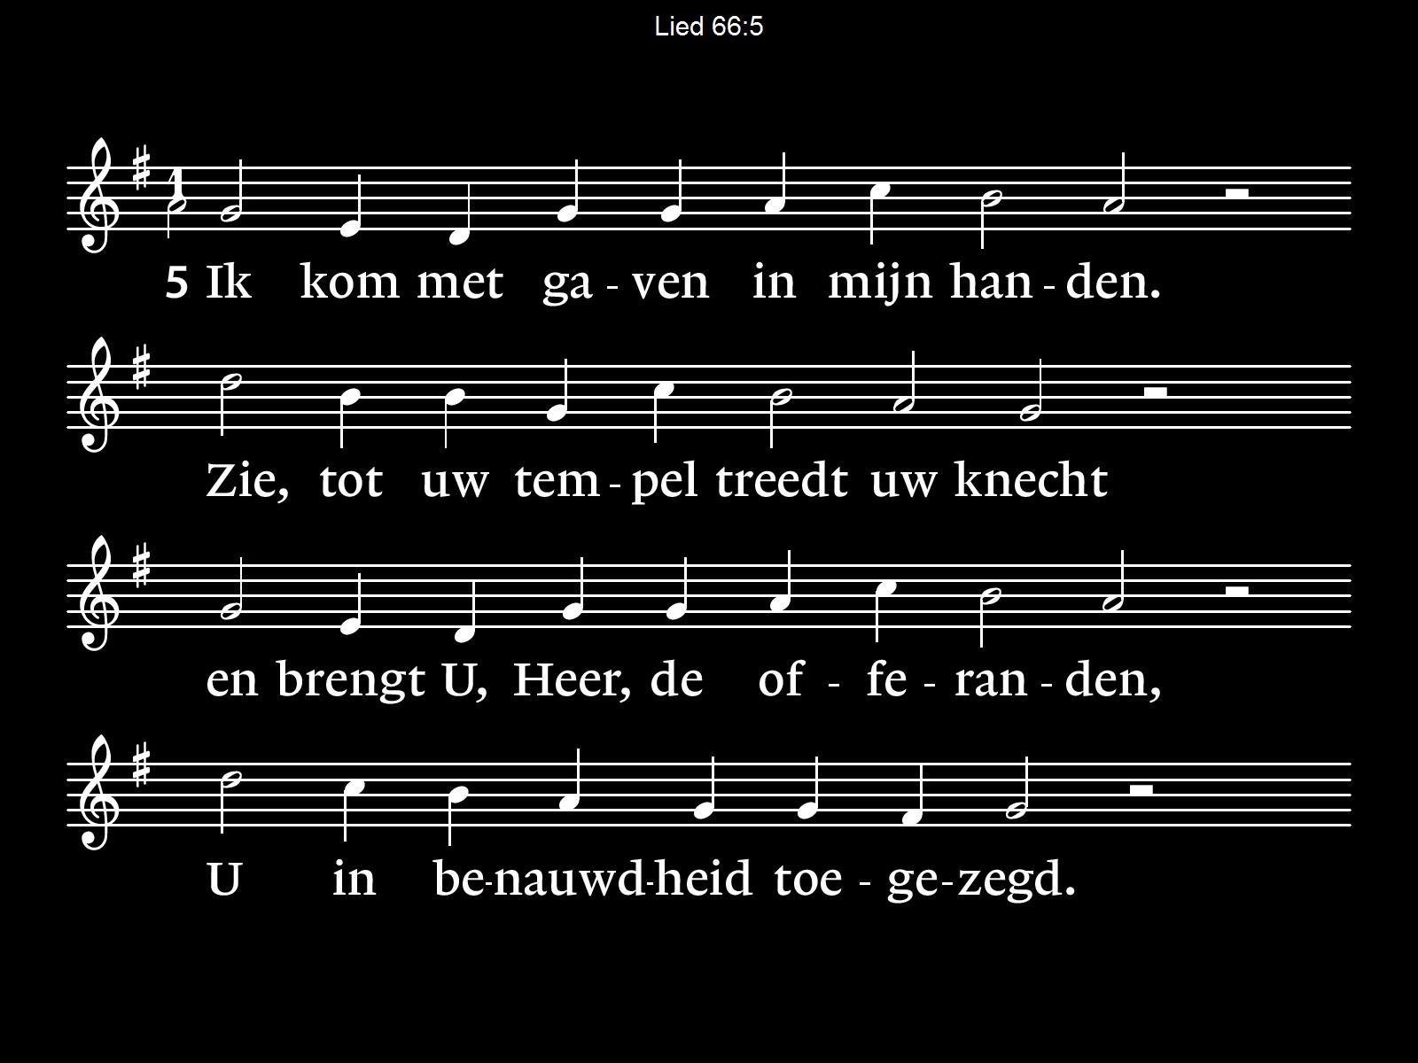
Psalm 66: 5

Slide 11
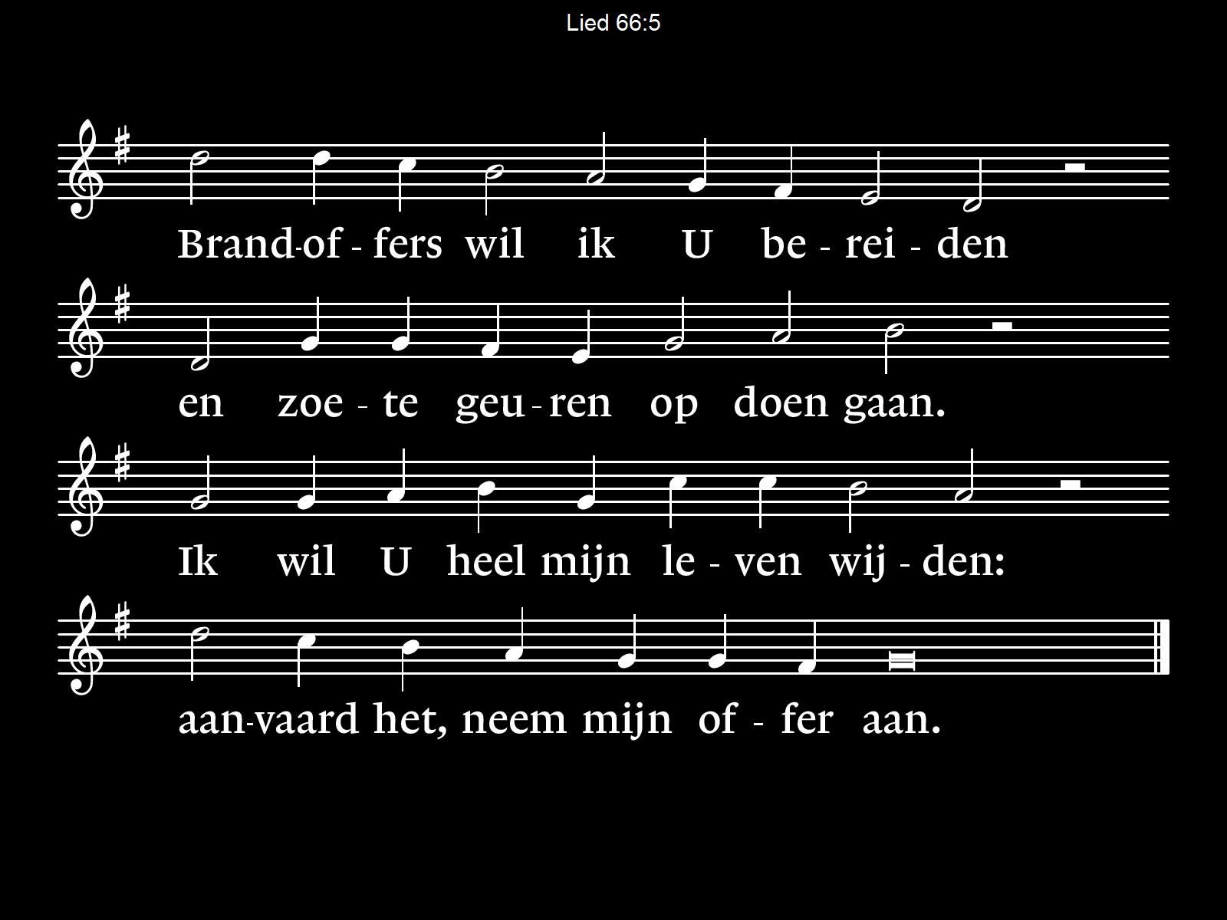
Drempelgebed

Slide 12
Drempelgebed
Lied 833 (Engels en Nederlands)

Slide 13
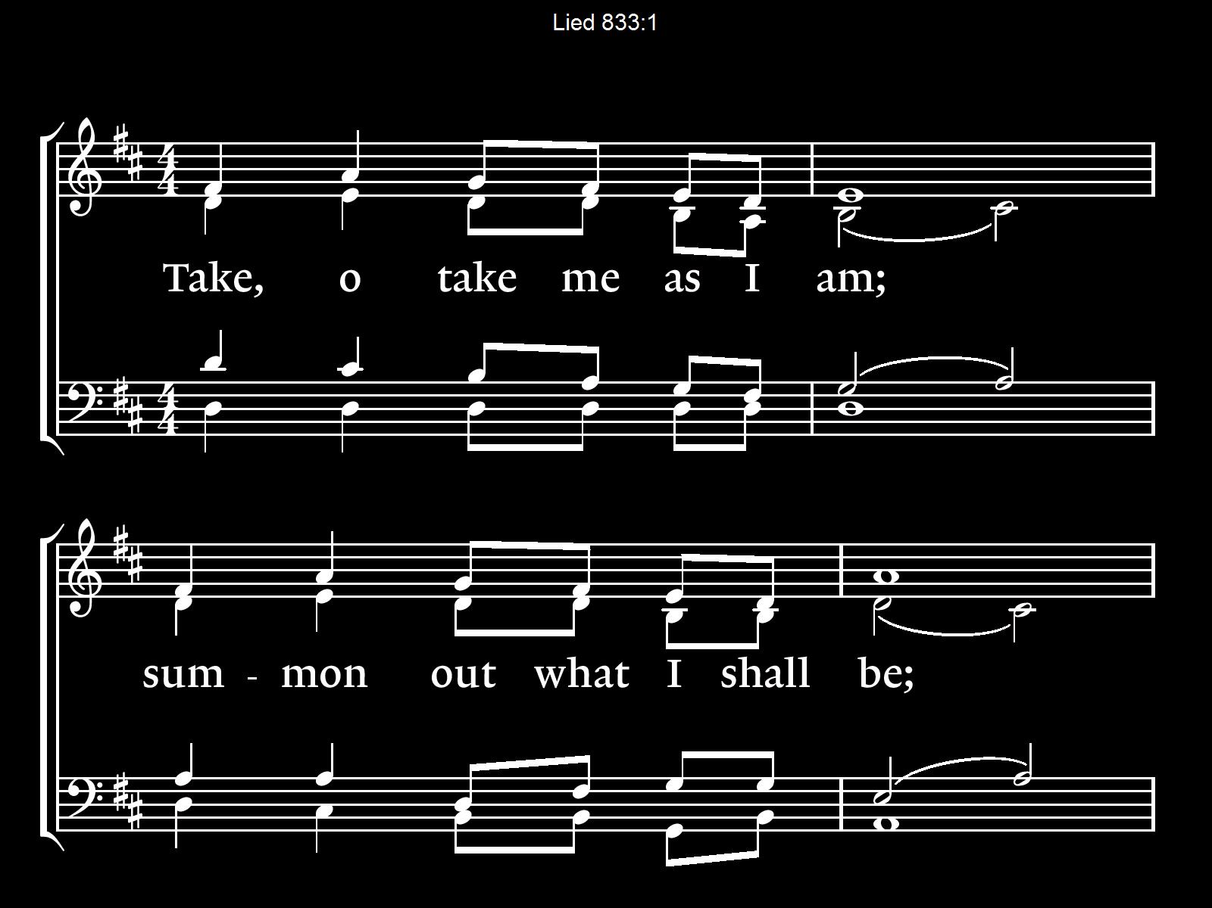
Lied 833 (Engels)
vervolg

Slide 14
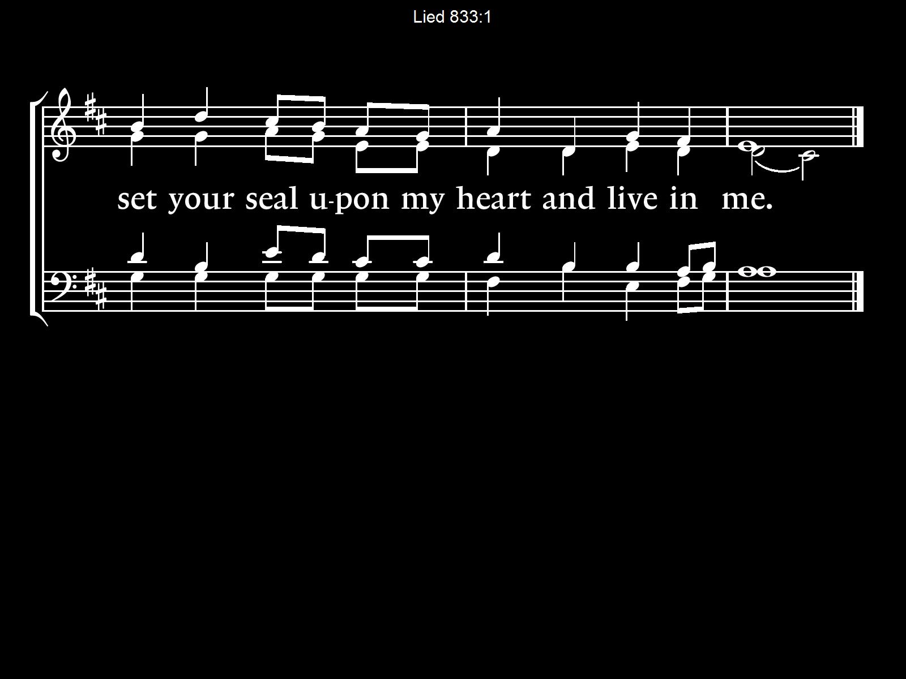

Slide 15
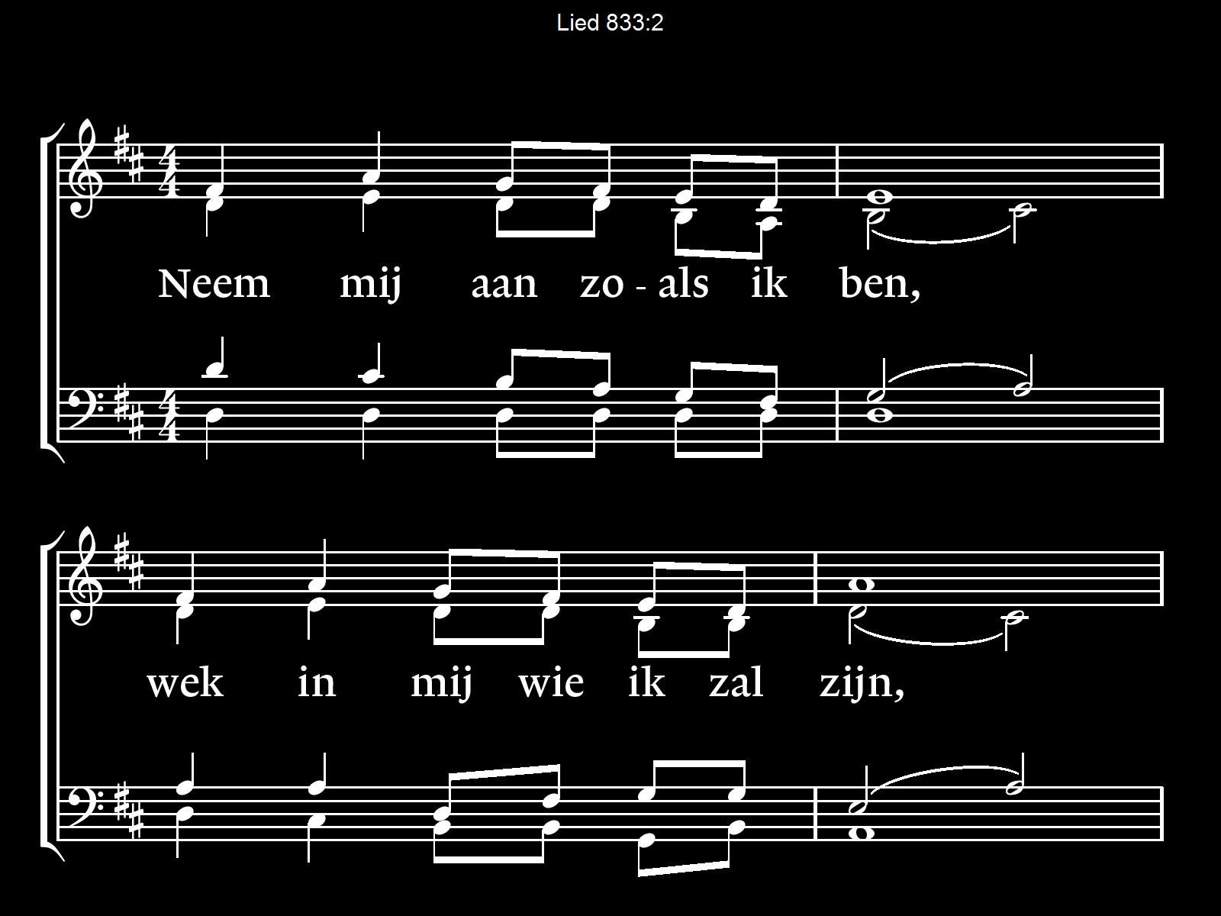
Lied 833 (Nederlands)
vervolg

Slide 16
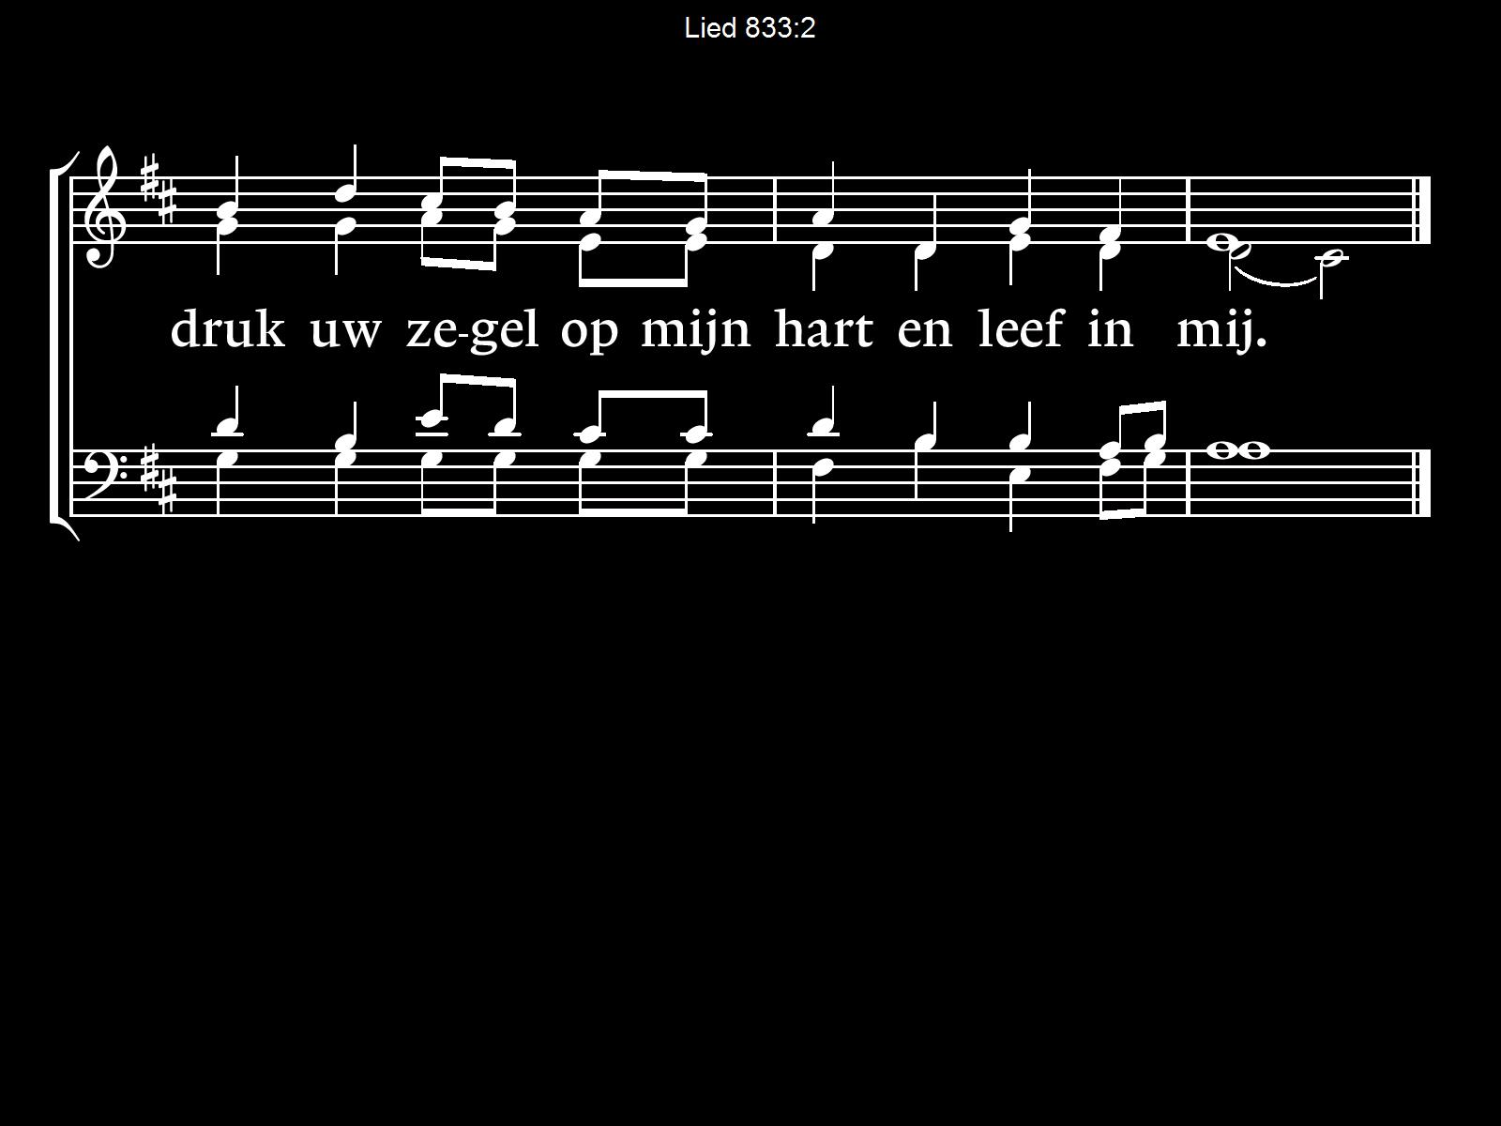
Kyriëgebed

Slide 17
Kyriëgebed met zingen “Heer, ontferm U”
Glorialied

Slide 18

Glorialied: Majesteit

Slide 19
Majesteit, groot is Uw majesteit,
lof zij Jezus en glorie, hulde en eer. Majesteit, God die de zijnen leidt.
Vanaf Zijn troon vestigt de Zoon Zijn heerschappij.

Slide 20
Dus verhoog, maak eeuwig groot,
de Naam van Jezus.
Volk van God, kom en breng lof,
aan Jezus de Koning.
Majesteit, groot is Zijn majesteit.
Dwars door de dood werd Hij verhoogd,
Jezus is Heer.

Slide 21
Dus verhoog, maak eeuwig groot,
de Naam van Jezus.
Volk van God, kom en breng lof,
aan Jezus de Koning.
Majesteit, groot is Zijn majesteit.
Dwars door de dood werd Hij verhoogd,
Jezus is Heer.

Slide 22

Gebed om de Heilige Geest bij de opening van de bijbel
Aandacht voor de kinderen

Slide 23


Slide 24
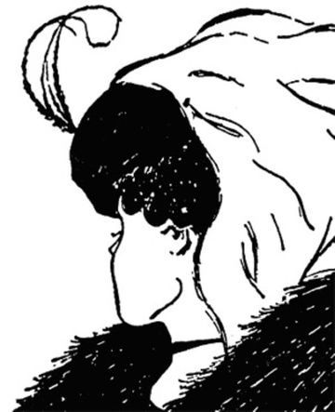

Slide 25
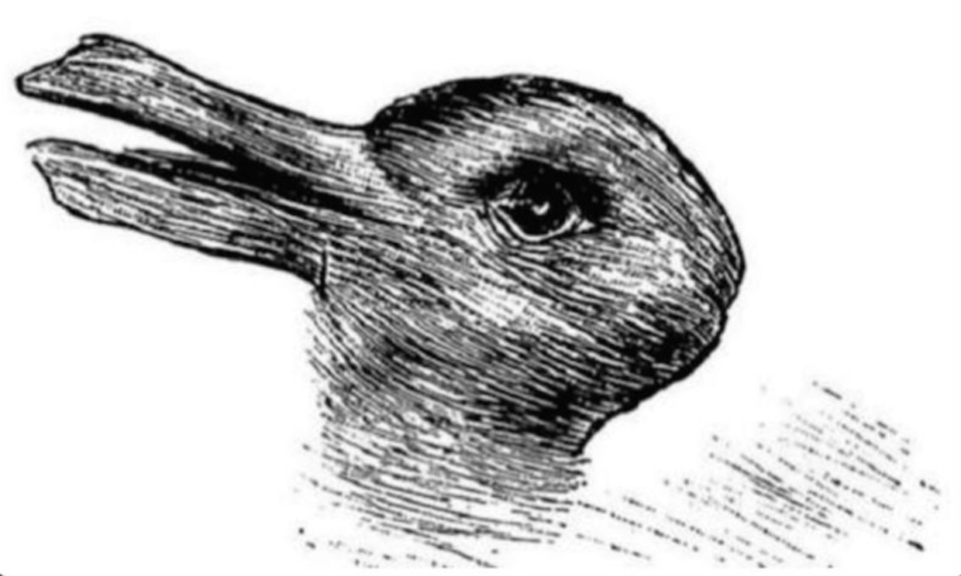

Slide 26
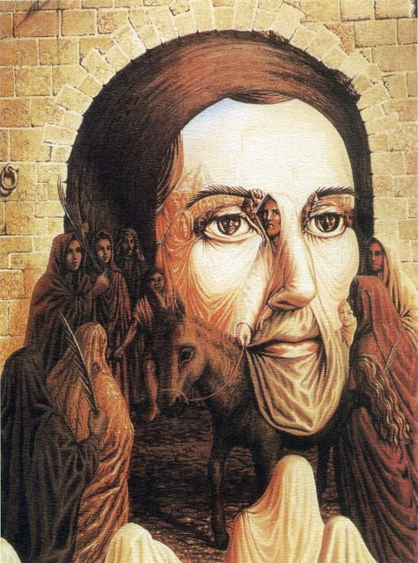
Zingen: Van A tot Z

Slide 27


Slide 28
1e schriftlezing: Psalm 96: 1-8
₁Zing voor de HEER een nieuw lied,
zing voor de HEER, heel de aarde.
₂Zing voor de HEER, prijs zijn naam,
verkondig van dag tot dag dat Hij ons redt.
₃Maak aan alle volken zijn majesteit bekend,
aan alle naties zijn wonderdaden.
vervolg

Slide 29
₄Groot is de HEER, Hem komt alle lof toe,
geducht is Hij, meer dan alle goden.
₅De goden van de volken zijn minder dan niets,
maar de HEER: Hij heeft de hemel gemaakt!
₆Glans en glorie gaan voor Hem uit,
macht en luister vullen zijn heiligdom.
vervolg

Slide 30
₇Erken de HEER, stammen en volken,
erken de HEER, zijn majesteit en macht,
₈erken de HEER, de majesteit van zijn naam,
draag geschenken zijn voorhoven binnen.
Zingen psalm 96:1

Slide 31
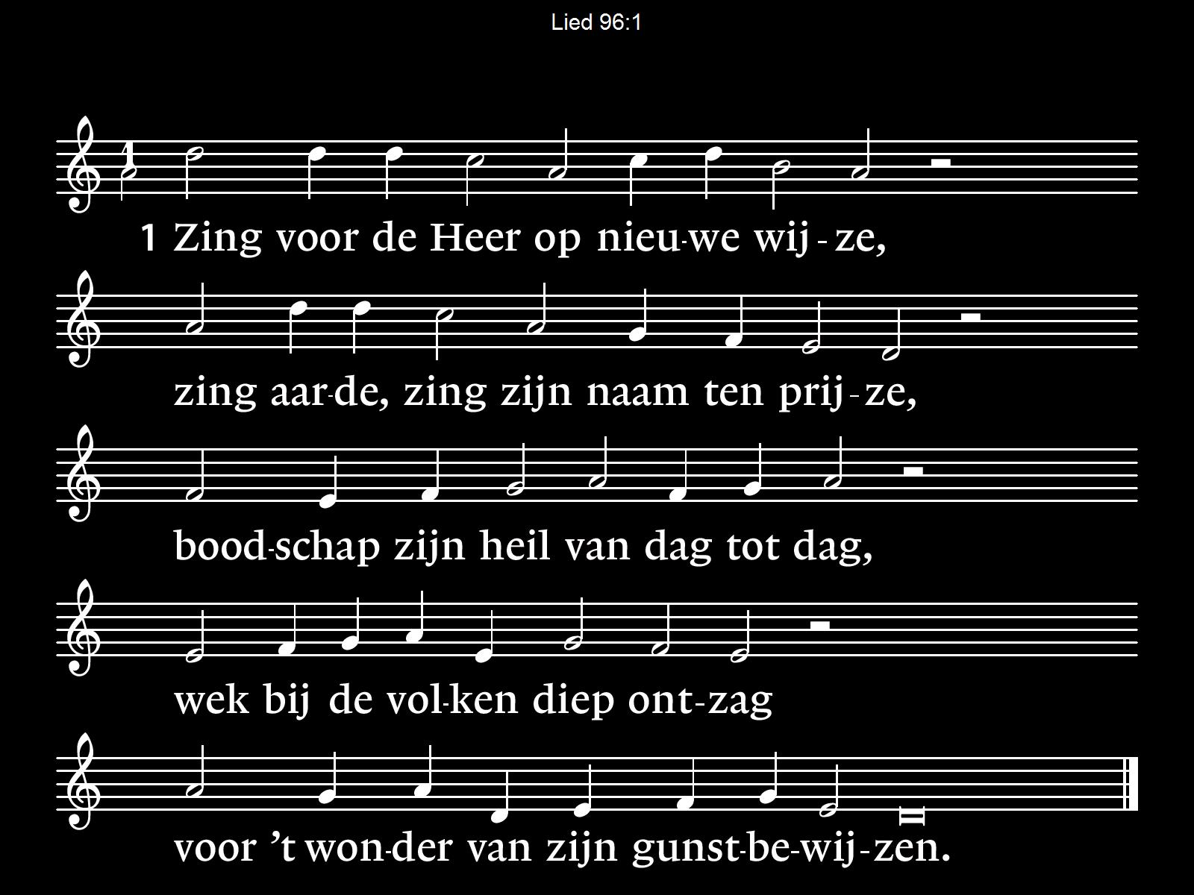
Psalm 96:1
Johannes 2:1-11

Slide 32
2e schriftlezing: Johannes 2:1-11
₁Op de derde dag was er een bruiloft in Kana, in Galilea. De moeder van Jezus was er, ₂en ook Jezus en zijn leerlingen waren op de bruiloft uitgenodigd. ₃Toen de wijn bijna op was, zei de moeder van Jezus tegen Hem: ‘Ze hebben geen wijn meer.’

Slide 33
₄‘Vrouw, wat wilt u van Me?’ zei Jezus. ‘Mijn tijd is nog niet gekomen.’ ₅Daarop sprak zijn moeder de bedienden aan: ‘Doe maar wat Hij jullie zegt, wat het ook is.’ ₆Nu stonden daar voor het Joodse reinigingsritueel zes stenen watervaten, elk met een inhoud van twee à drie metrete.

Slide 34
₇Jezus zei tegen de bedienden: ‘Vul de vaten met water.’ Ze vulden ze tot de rand. ₈Toen zei Hij: ‘Schep er nu wat uit, en breng dat naar de ceremoniemeester.’ Dat deden ze. ₉En toen de ceremoniemeester het water dat wijn geworden was, proefde – hij wist niet waar die vandaan kwam, maar de

Slide 35
bedienden die het water geschept hadden wisten het wel – riep hij de bruidegom ₁₀en zei tegen hem: ‘Iedereen zet zijn gasten eerst de goede wijn voor en als ze dronken zijn de minder goede. Maar u hebt de beste wijn tot nu bewaard!’ ₁₁Dit heeft Jezus in Kana, in Galilea, gedaan als eerste teken;

Slide 36
Hij toonde zo zijn grootheid en zijn leerlingen geloofden in Hem.
Zingen lied 525: 1, 4 en 5

Slide 37
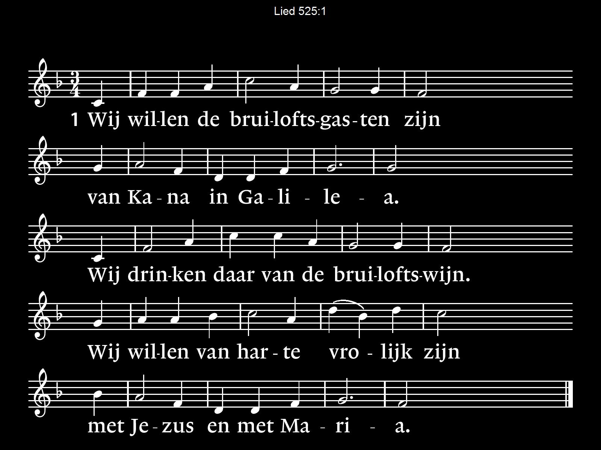
Lied 525: 1, 4 en 5

Slide 38
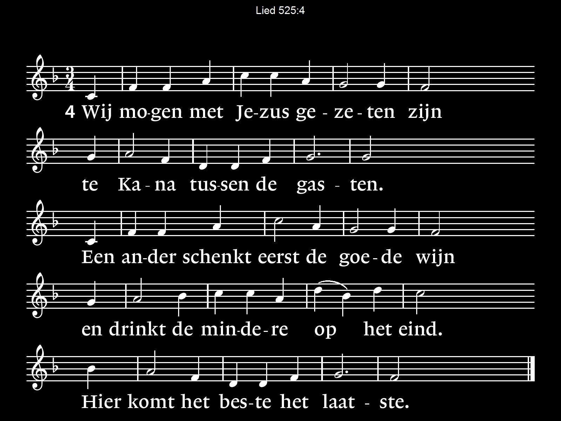

Slide 39
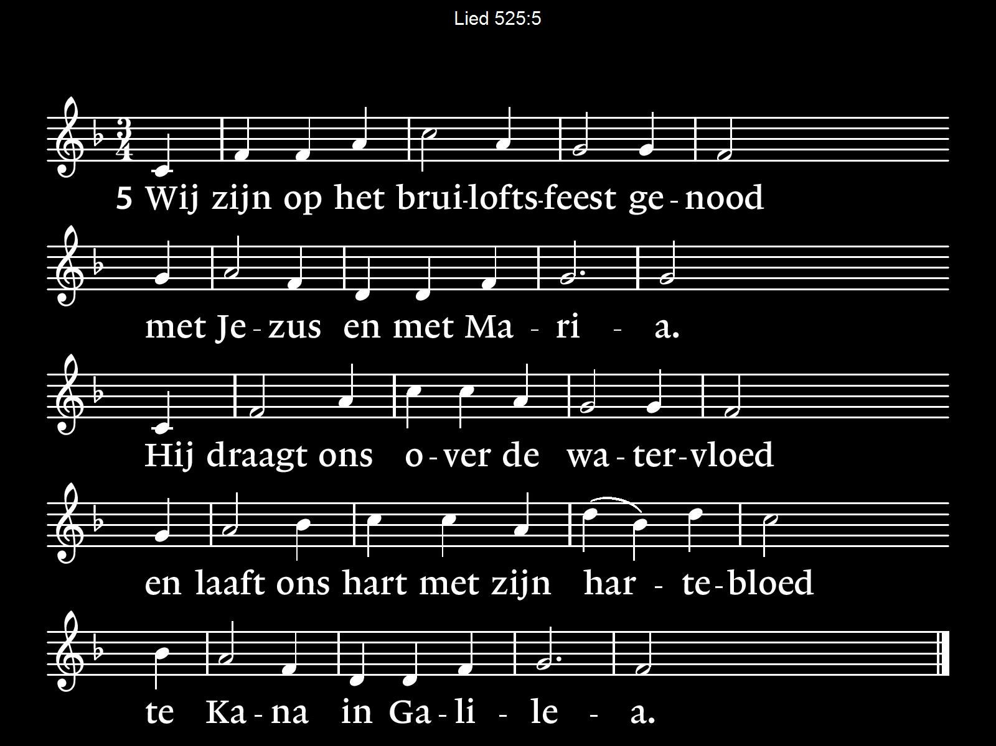

Slide 40
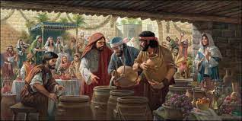
Preek
Lied 526: 3 en 4

Slide 41
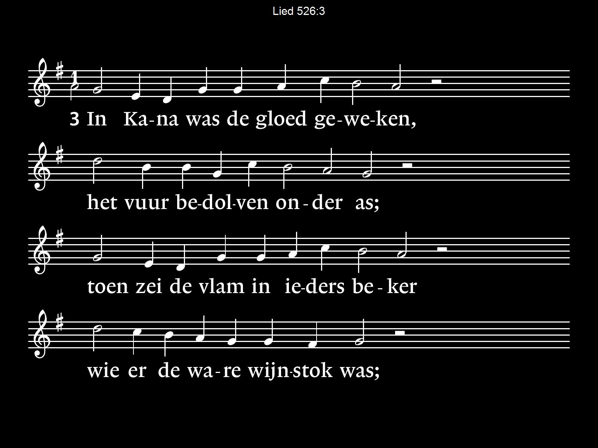
Lied 526: 3 en 4

Slide 42
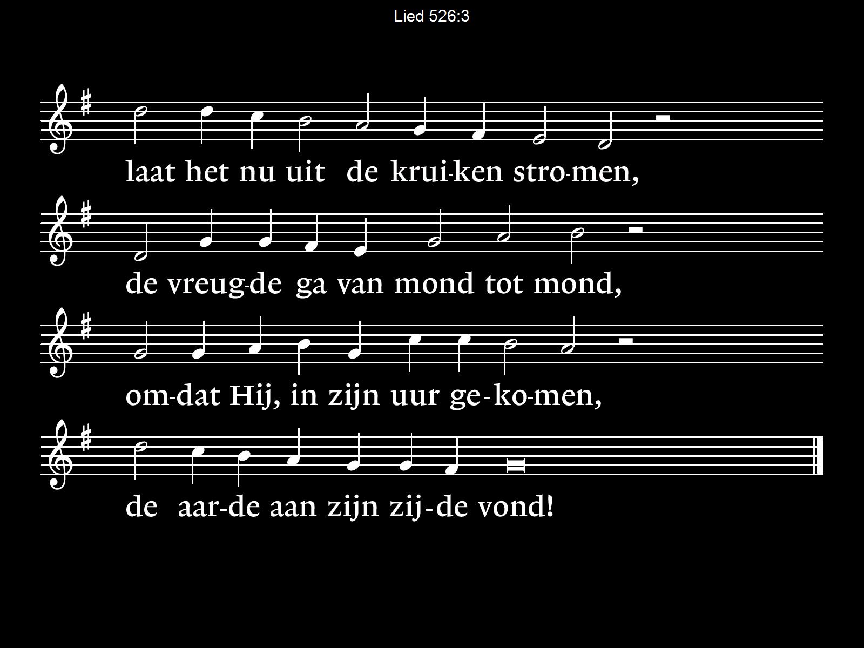
Vers 4

Slide 43
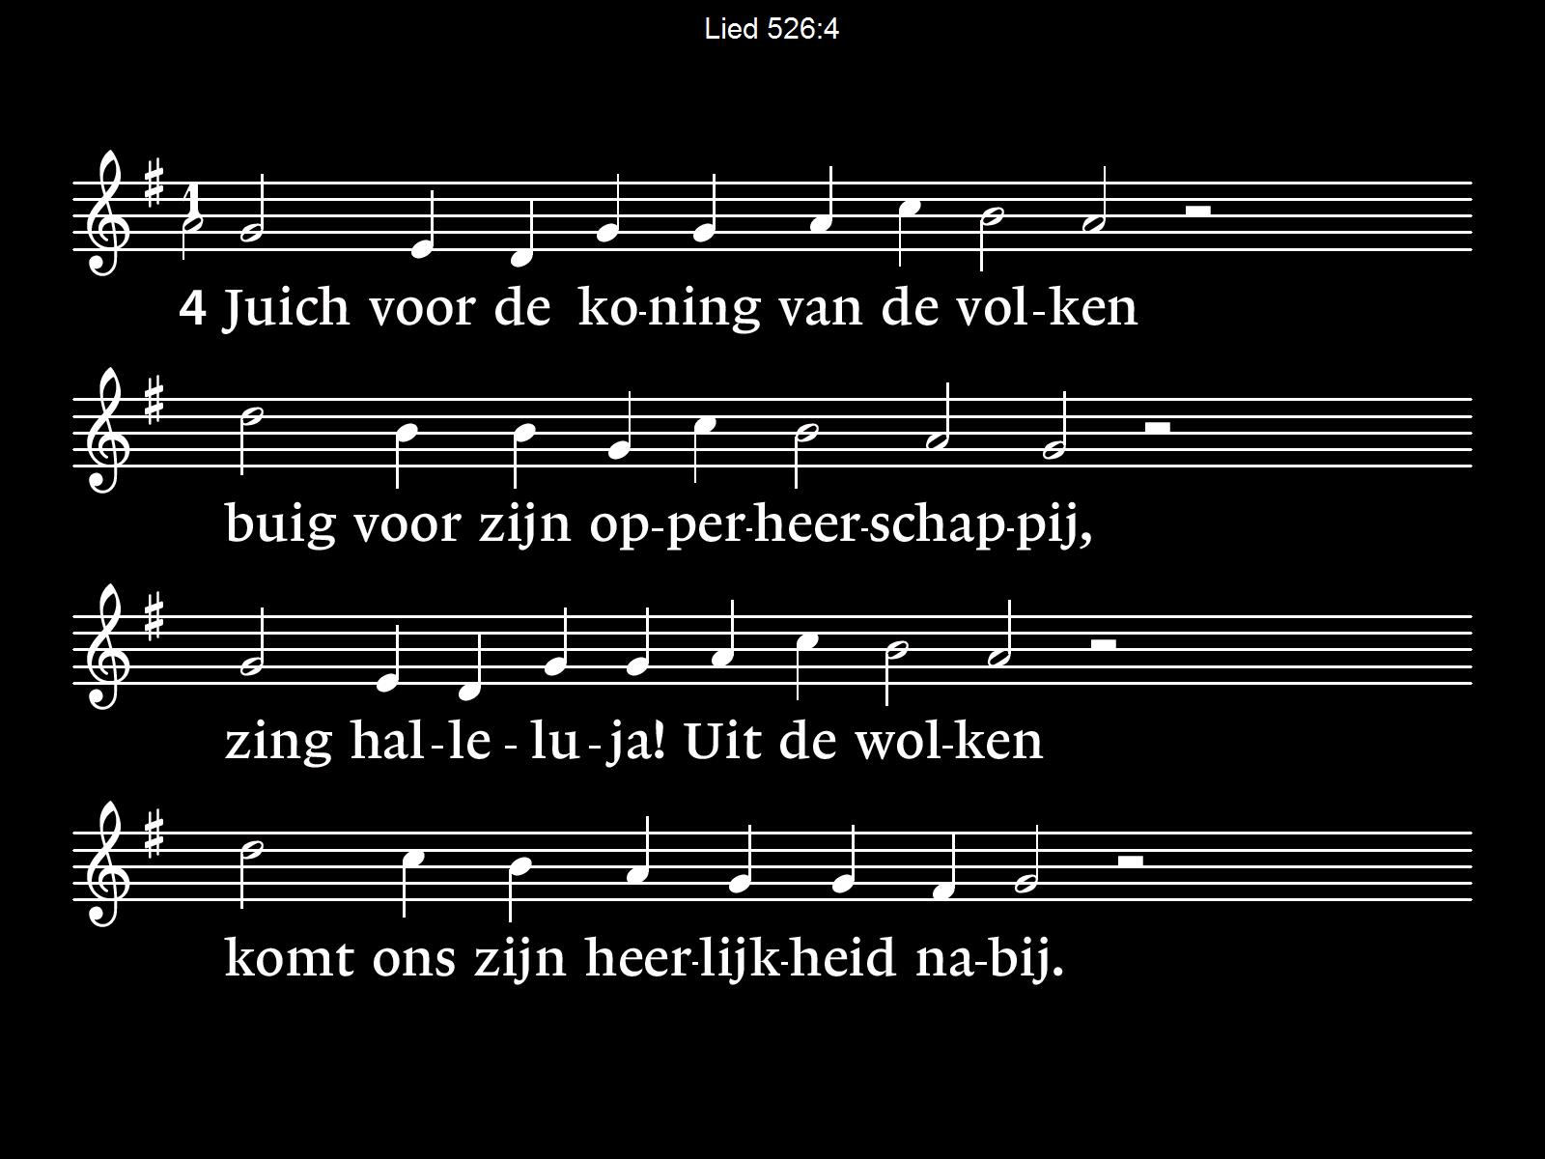

Slide 44
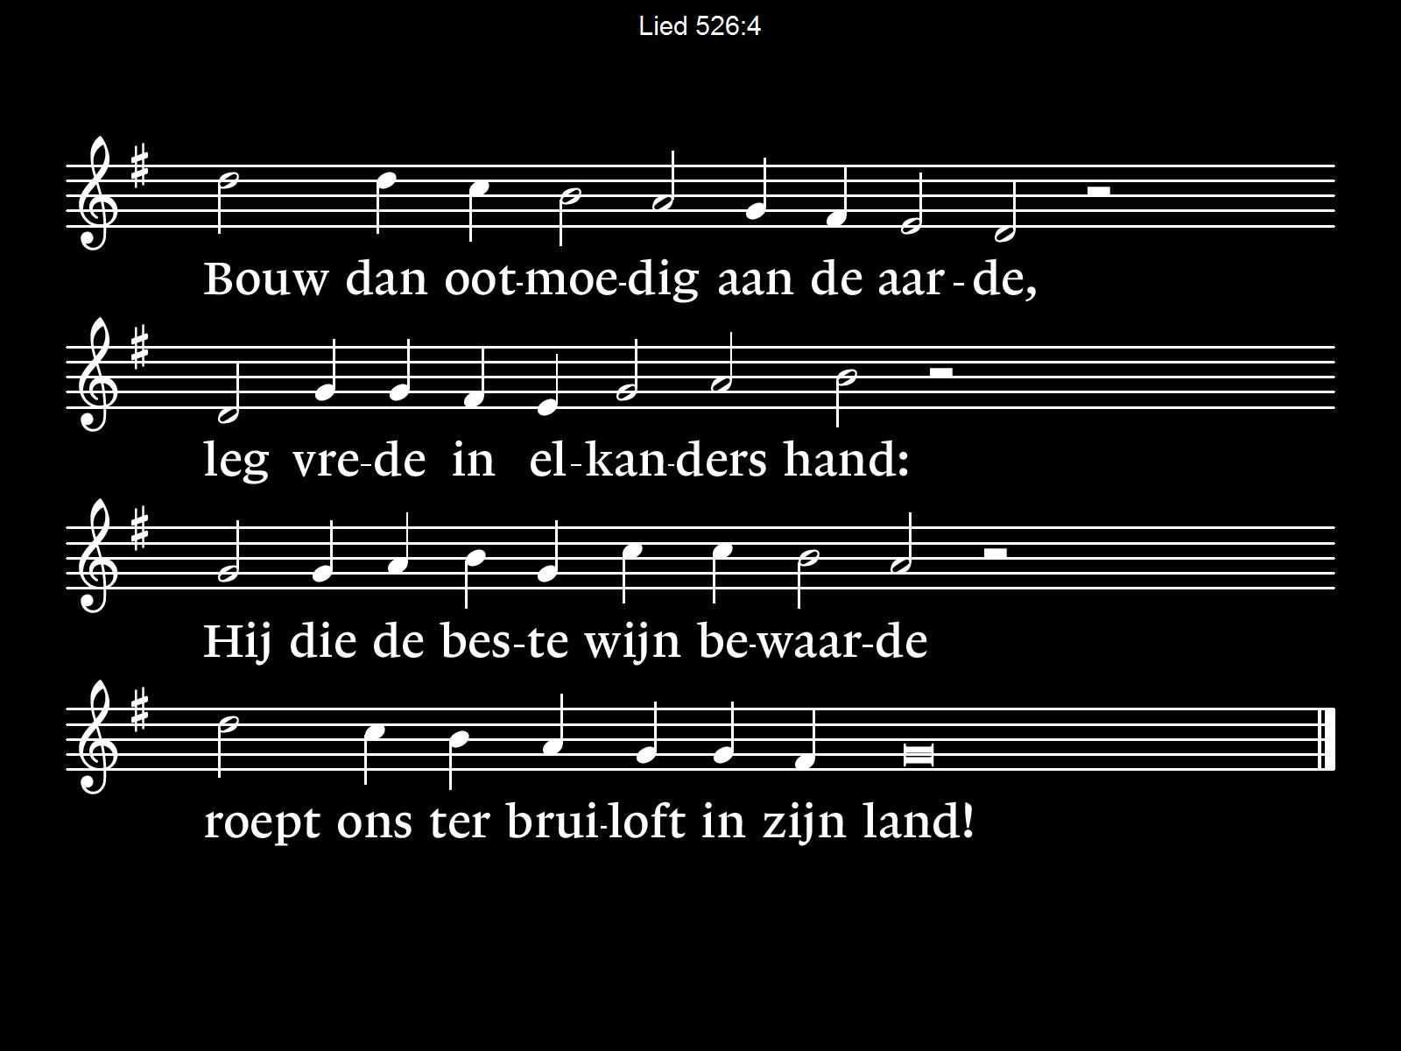

Slide 45

Pastorale mededelingen
Gebeden

Slide 46
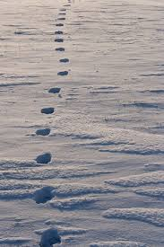
Dankgebed en voorbede
(afgesloten met Lied 1006)

Slide 47
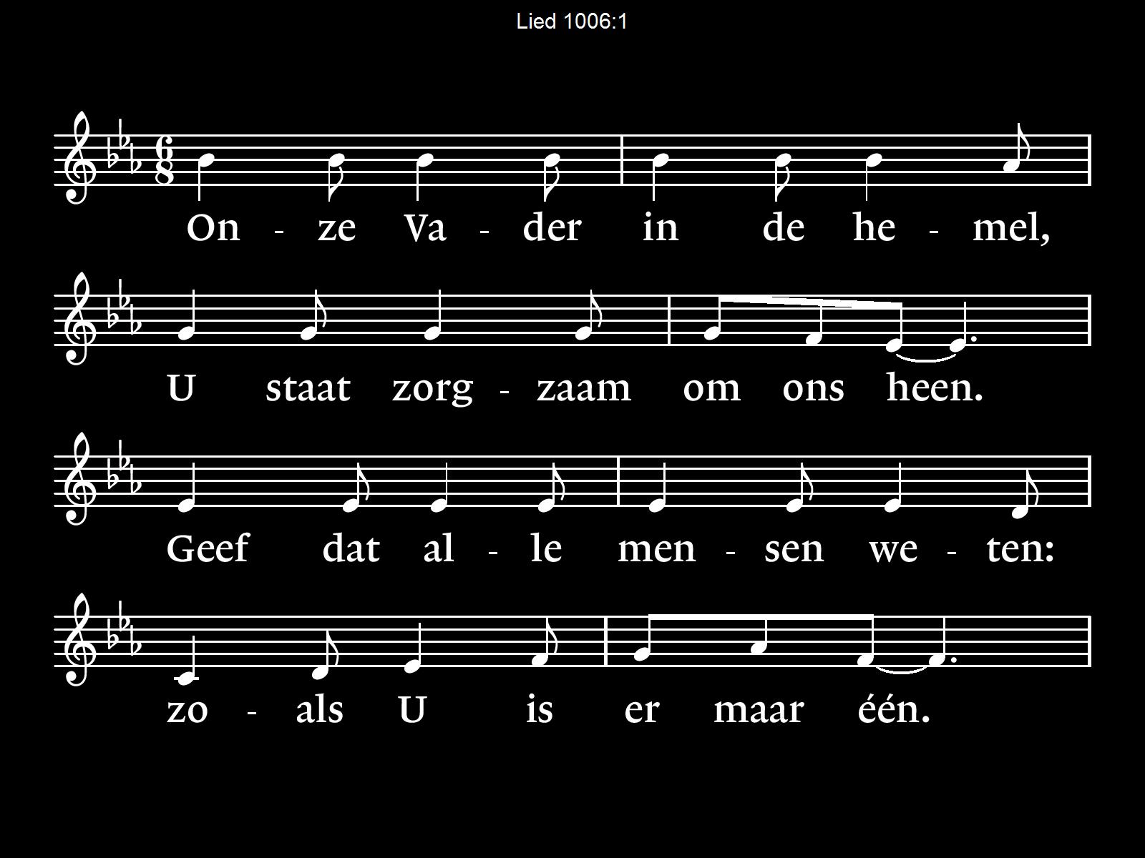
Lied 1006
vervolg

Slide 48
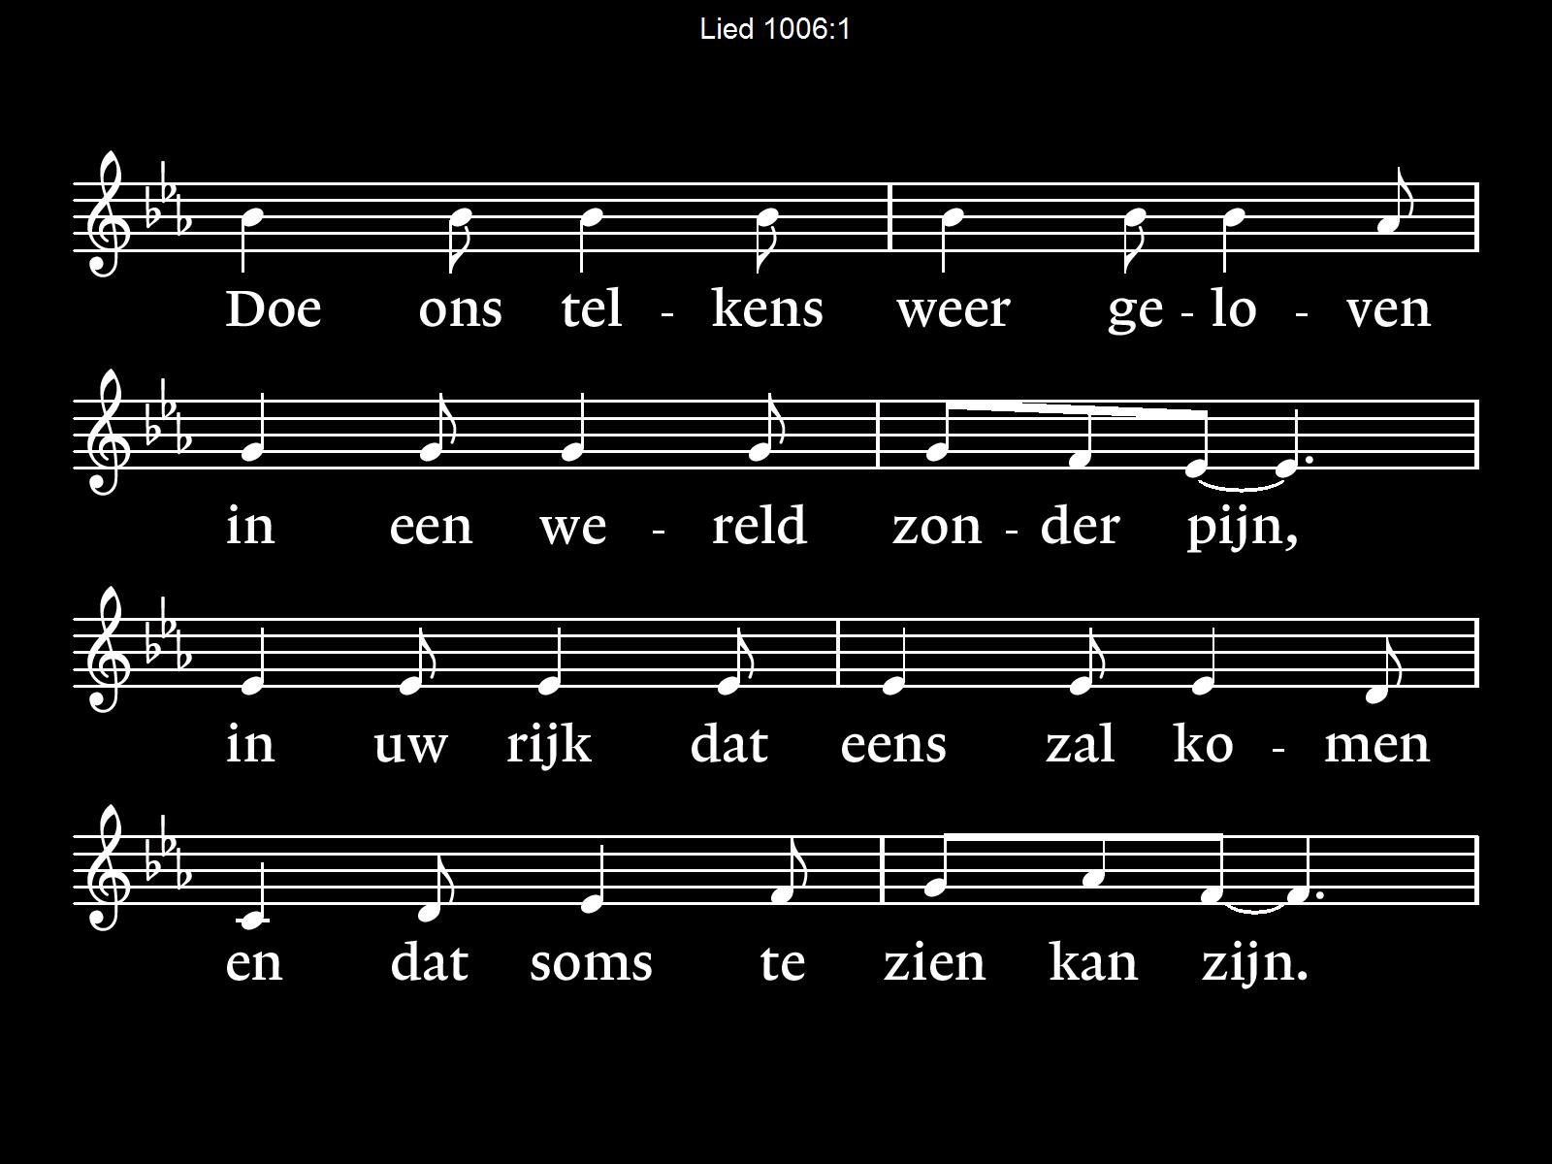
vervolg

Slide 49
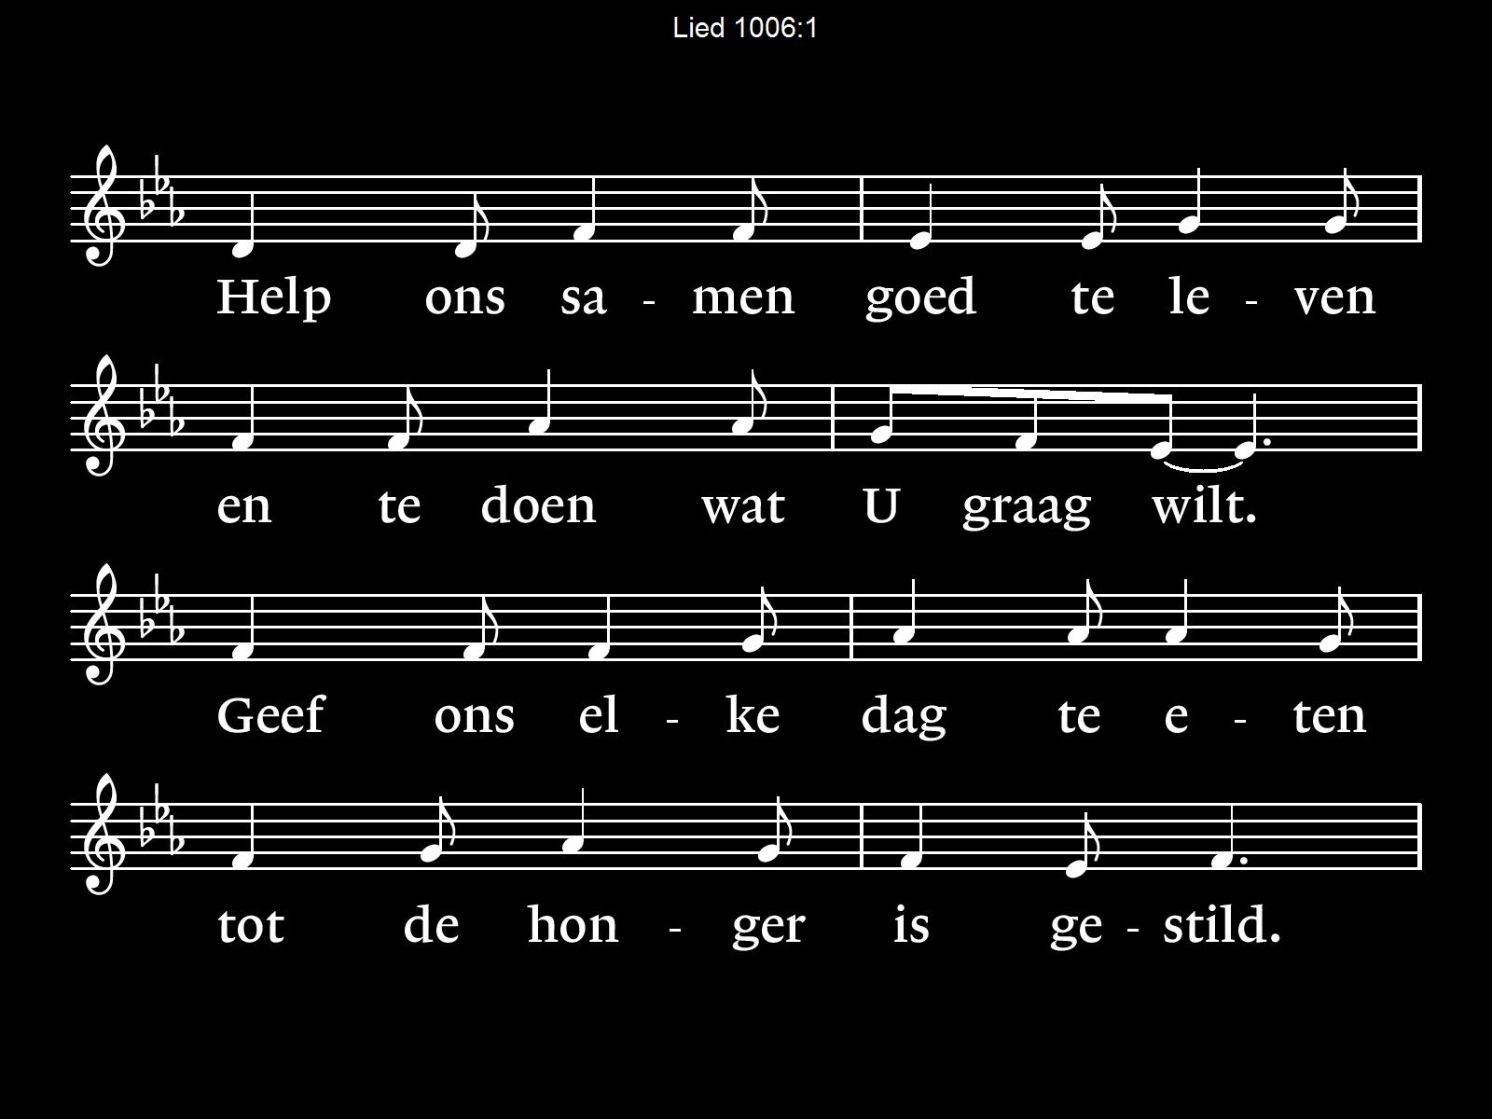
vervolg

Slide 50
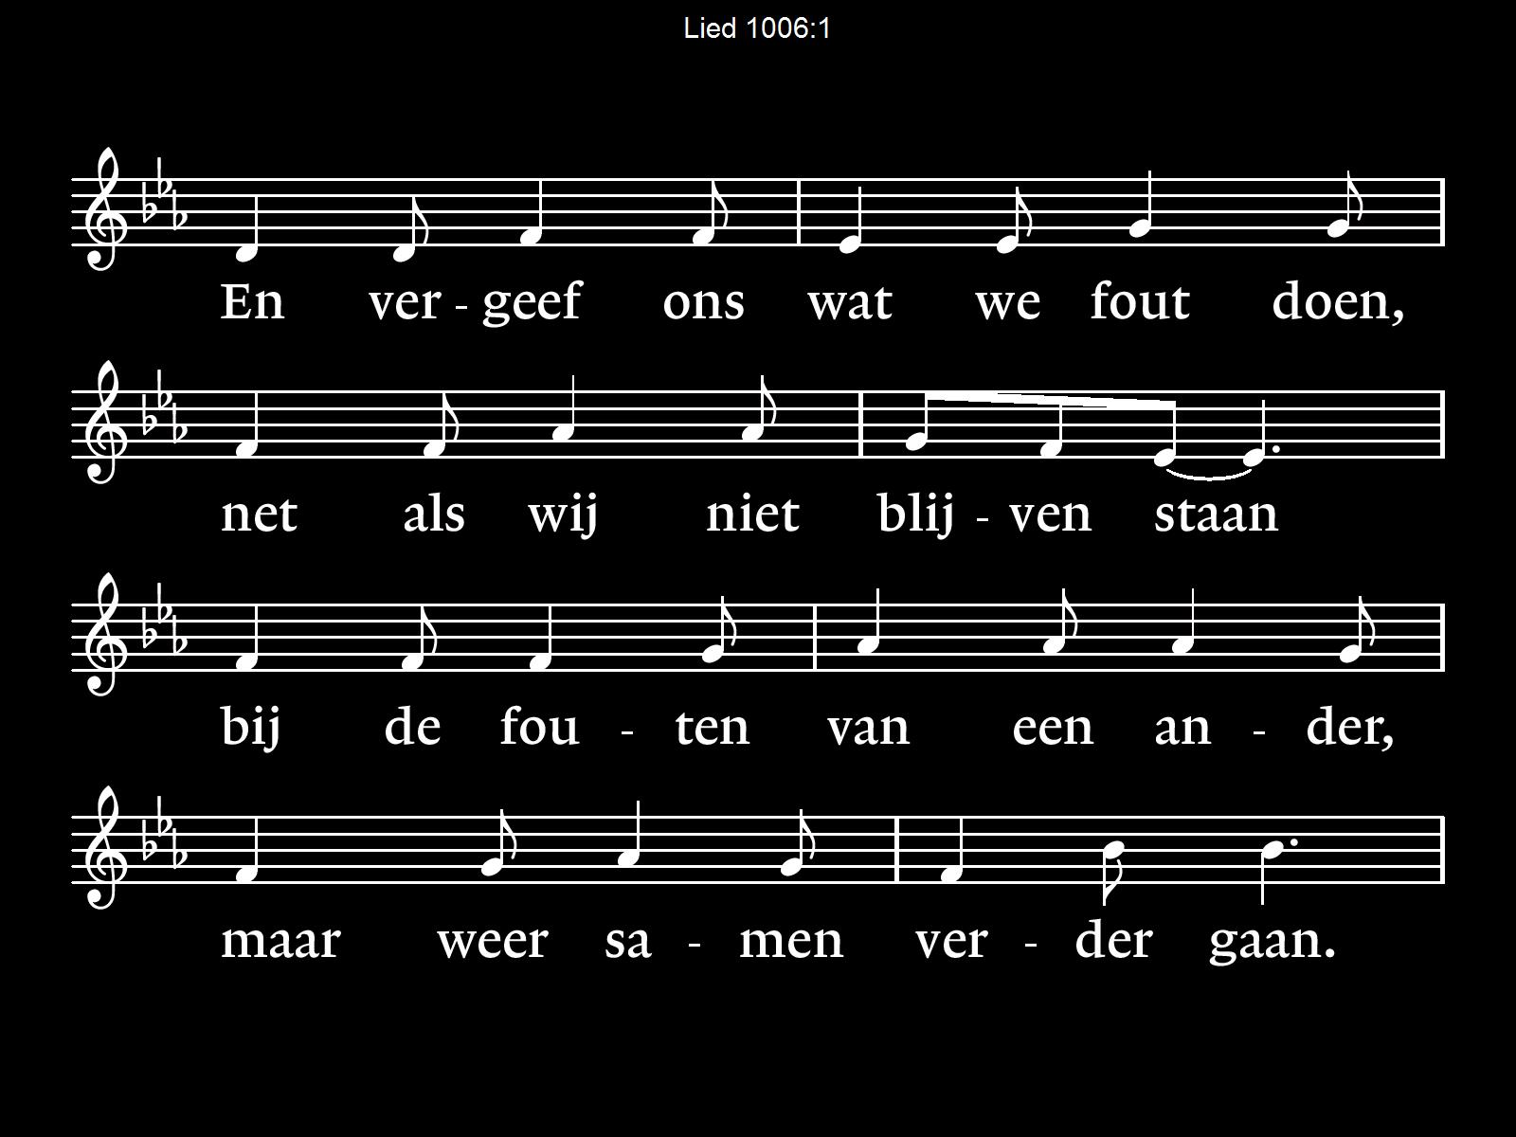
vervolg

Slide 51
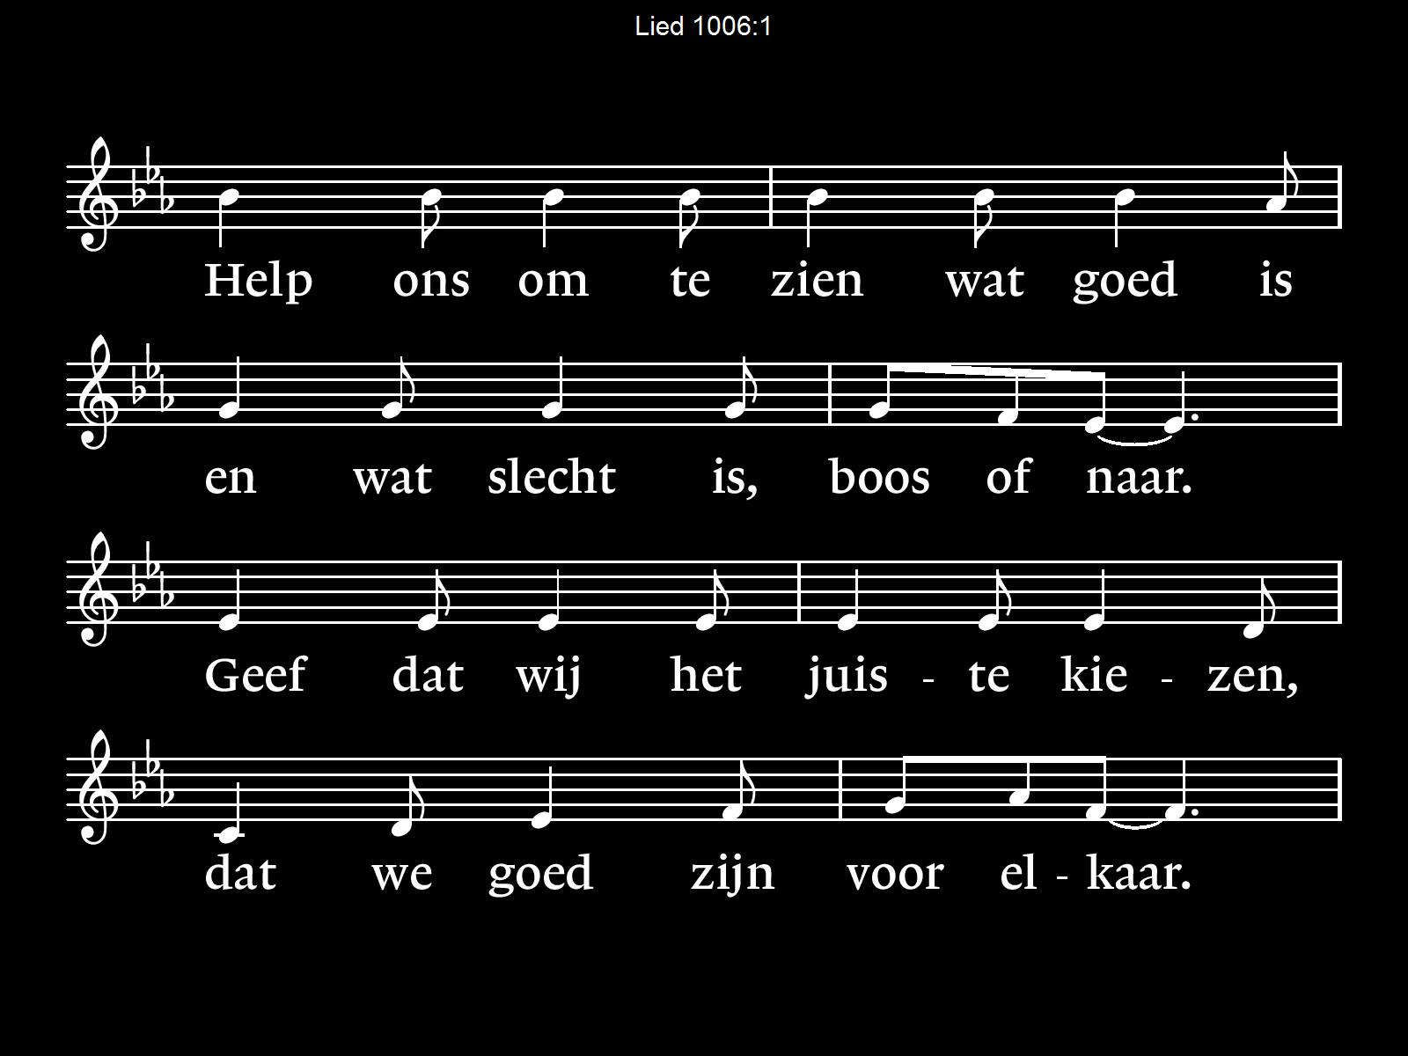
vervolg

Slide 52
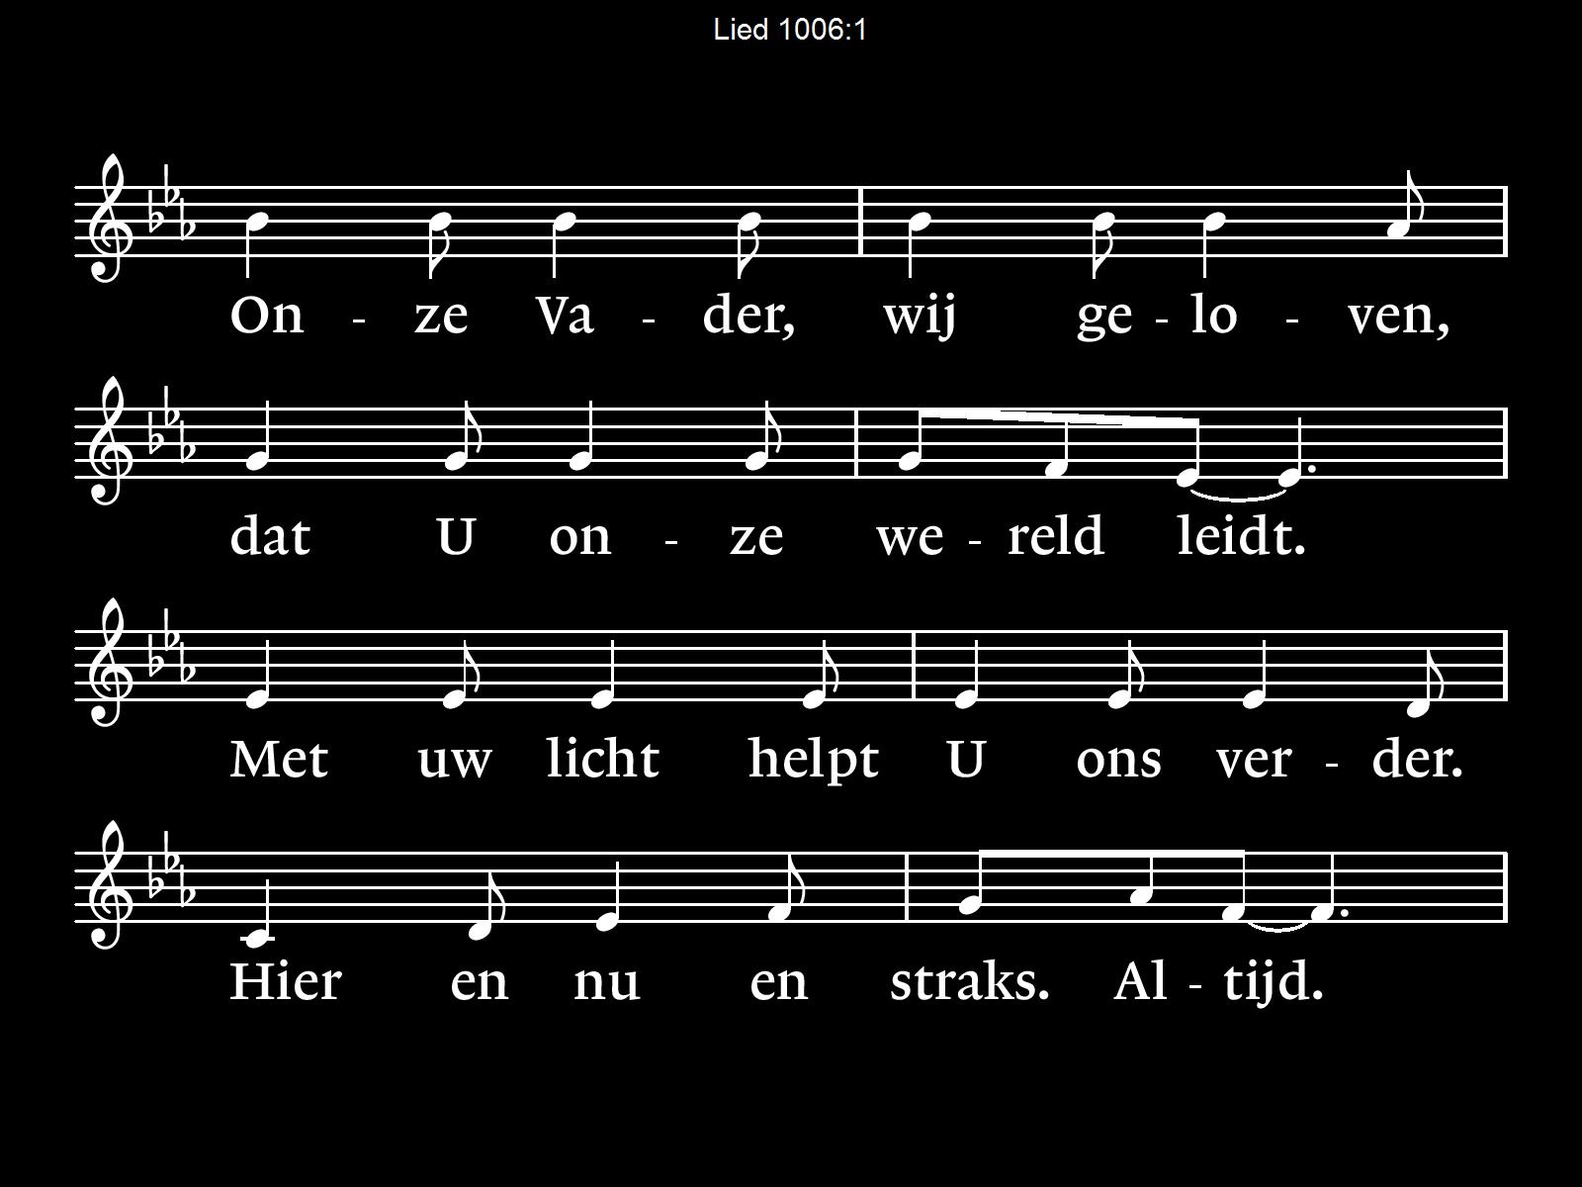
vervolg

Slide 53
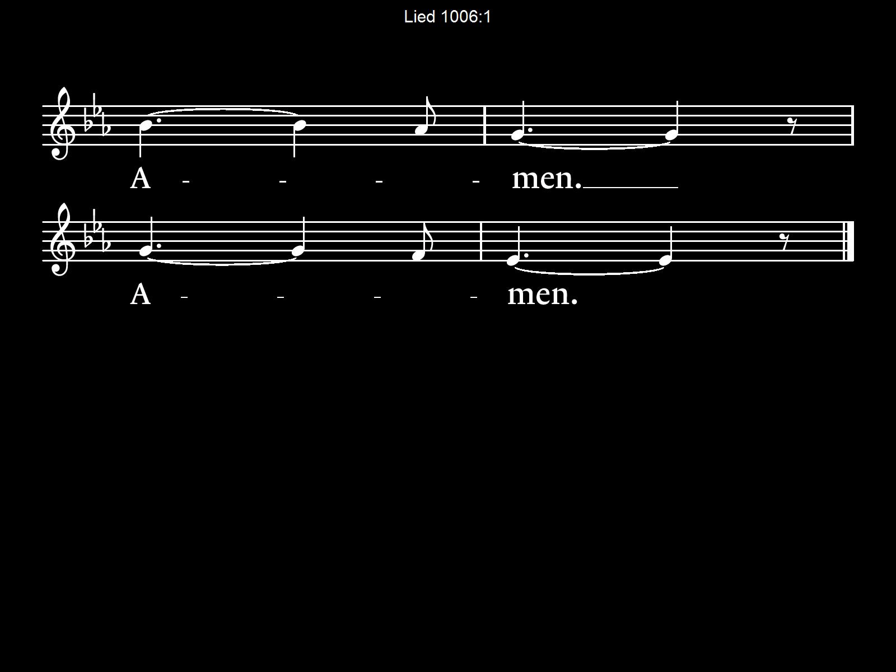
Collectedoel

Slide 54
Collectedoel van vandaag:
Kerkelijke doeleinden
(pastoraat en eredienst, onderhoud gebouwen en orgels etc.)
De collecte wordt gehouden bij de uitgang.
Ook kunt u uw gift geven via de Scipio-app of
kunt u uw gift overmaken op rekeningnr.
NL96 RABO 0327 3039 72 t.n.v. PG Nijverdal
Kinderen en jongeren komen in de kerkzaal

Slide 55
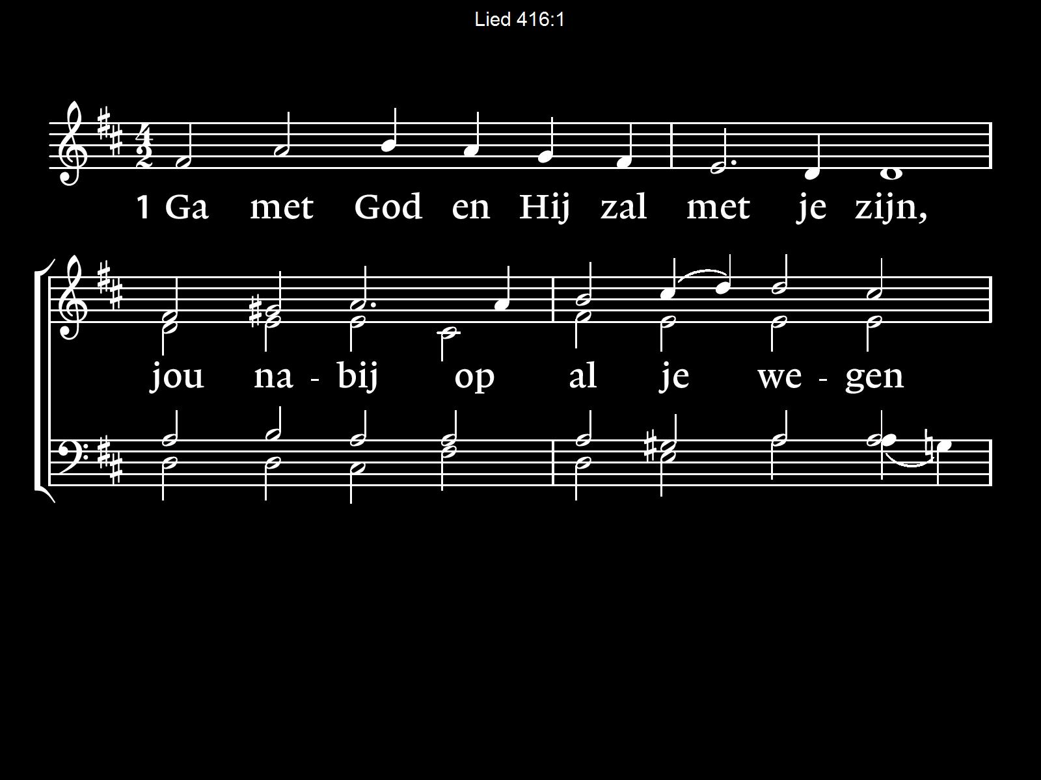
Lied 416: 1 (Ga met God)
vervolg

Slide 56
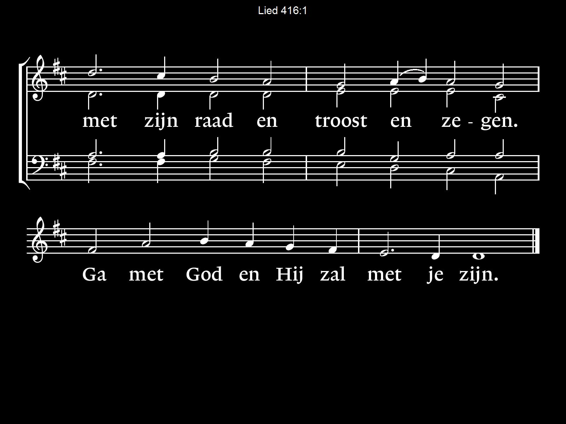
Zegen

Slide 57
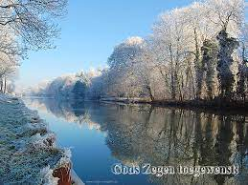
Zegen
Lied 416:4

Slide 58
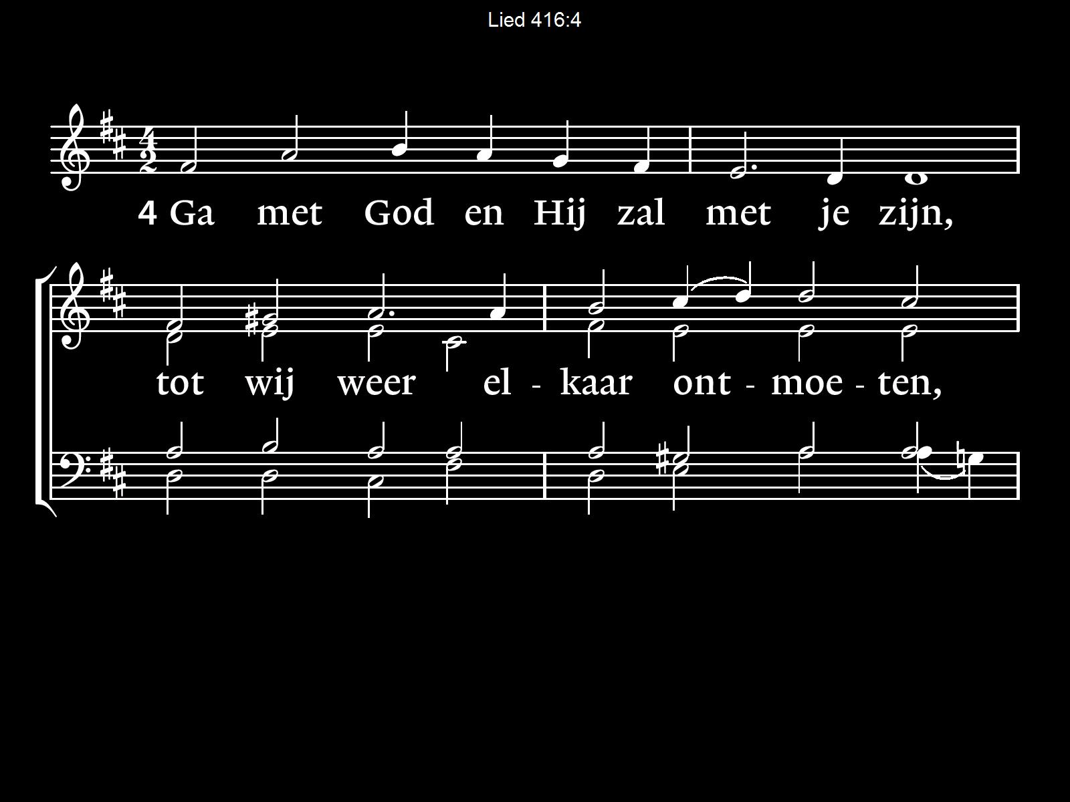
Lied 416: 4

Slide 59
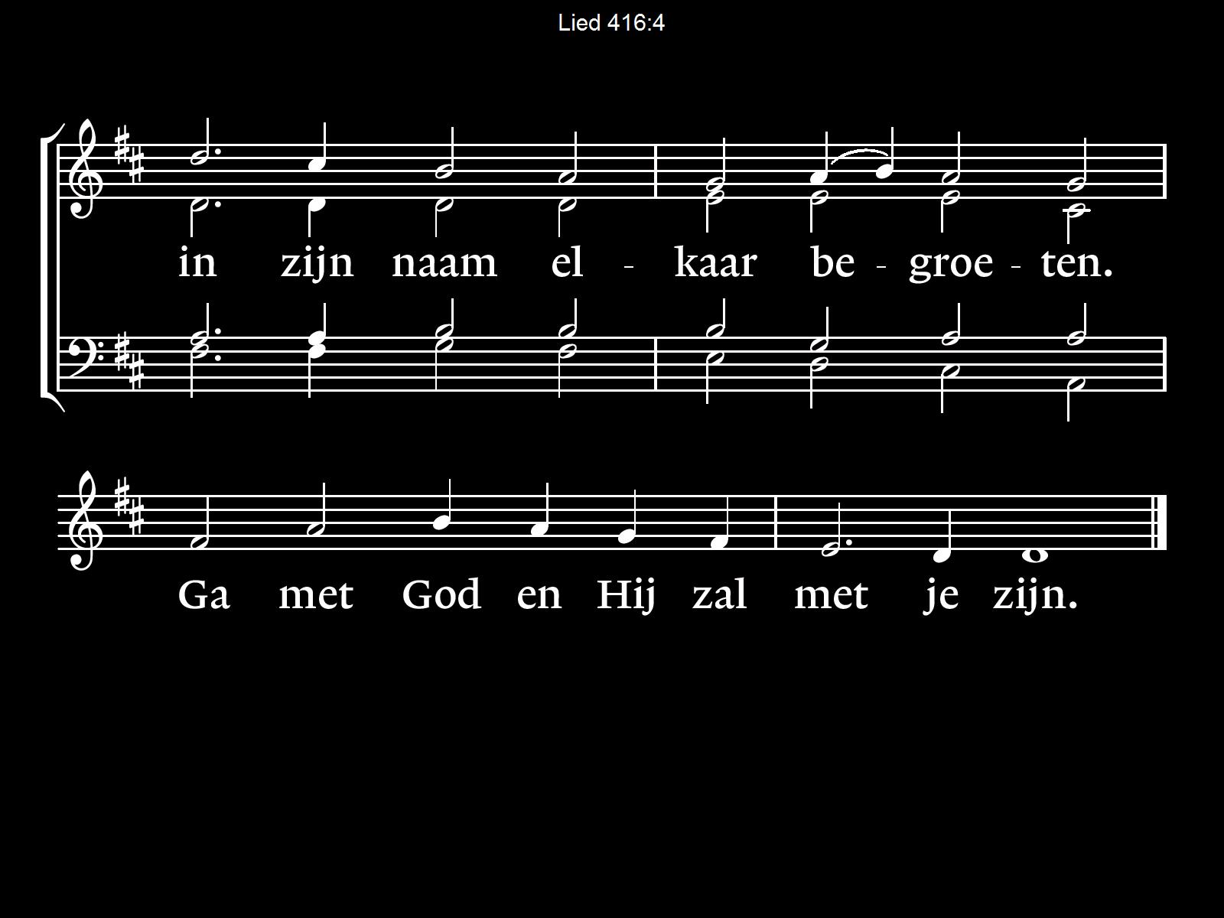
Koffie in het Spectrum

Slide 60
Bid mee tijdens de gebedsweek in Nijverdal / Hellendoorn
19 tot 20.30u
Het Centrum, Constantijnstraat 7a
19 tot 20.00u
Beth Shalom, Maasstraat 2
19 tot 20.00u
De Schaapskooi, Kuperserf 49
19 tot 19.45u
De Kleine Kapel, Noetselerweg 55
19 tot 20.00u
Verzorgingshuis de Blenke, Reggeweg 42
19 tot 20.30u
Het Vischnet, Grotestraat 68
Geen dienst
Geen activiteit
Geen dienst
Geen activiteit
Kijk voor meer informatie op de website van de
Raad van Kerken Nijverdal / Hellendoorn

Slide 61
Na de dienst is er in Het Spectrum
gelegenheid elkaar te ontmoeten,
onder het genot van een kopje koffie of thee
.
Van harte uitgenodigd!

